Slide 1
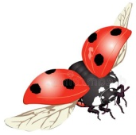
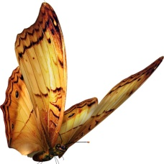
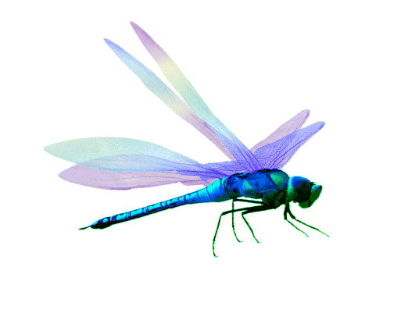
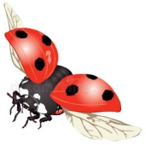
Насекомые
Коррекция речи
МБДОУ №73 «Городок»

Slide 2
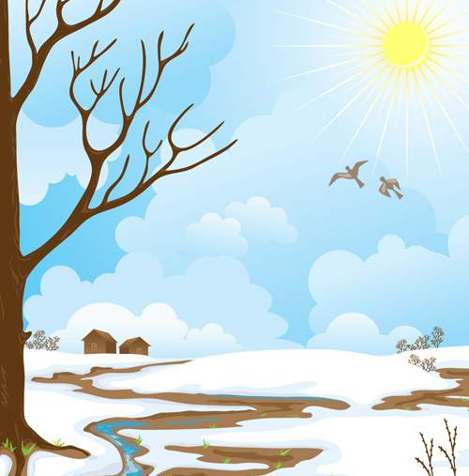

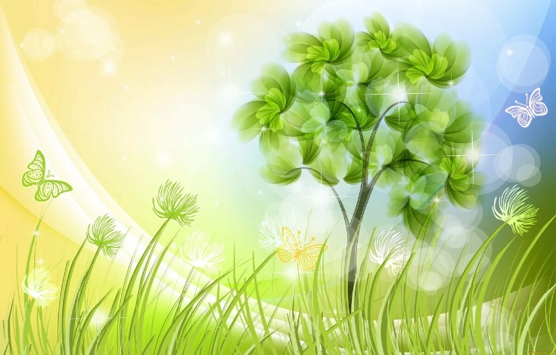
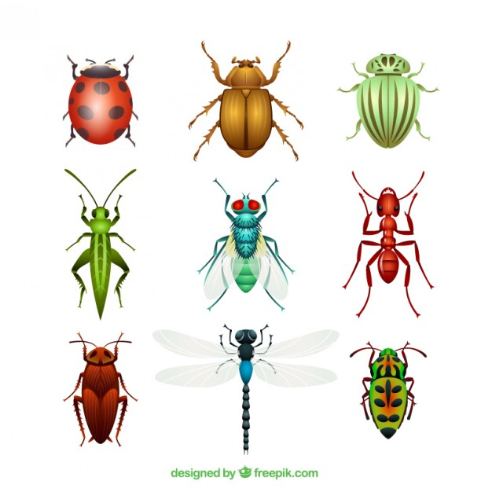

Весной
пригревает солнце.
Просыпается
вся природа,
появляются насекомые.

Slide 3


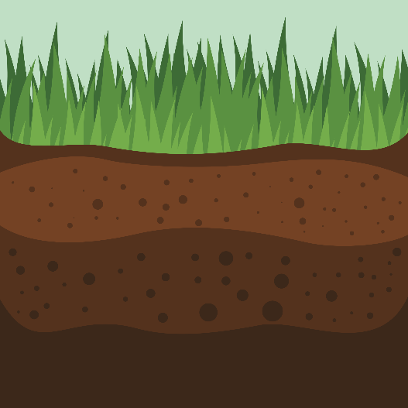


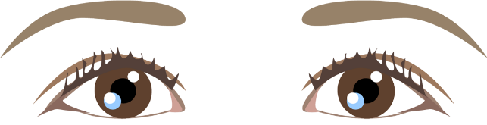
Насекомых
на нашей планете
очень много.
Их можно увидеть
и на земле,
и в воде,
и в воздухе.

Slide 4

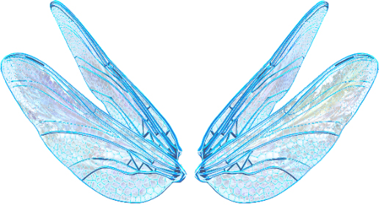

У всех насекомых
6 лапок,
есть усики
и у большинства
есть крылья.
Назови, каких насекомых ты знаешь?
Давай рассмотрим картинки насекомых.
Но, что бы увидеть картинку, нужно сначала отгадать загадку.

Slide 5
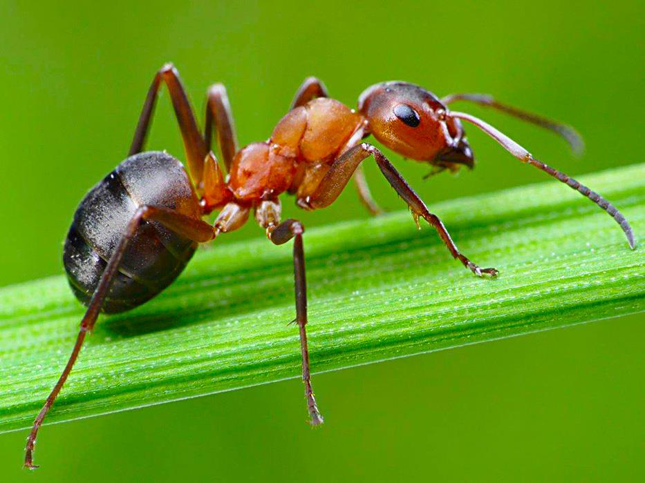
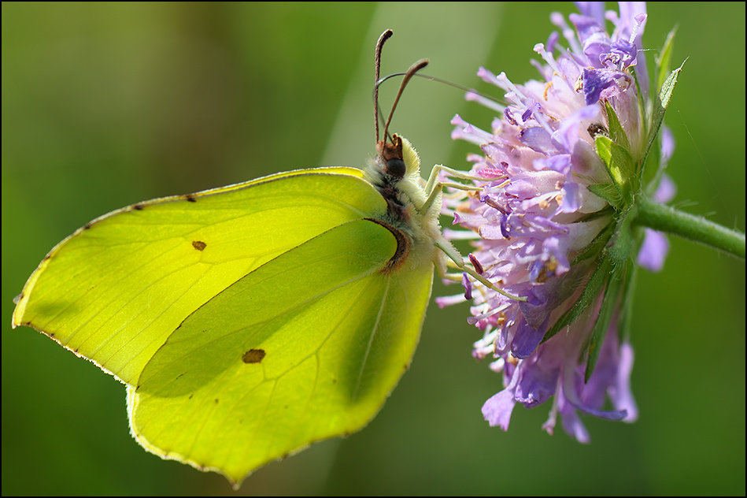
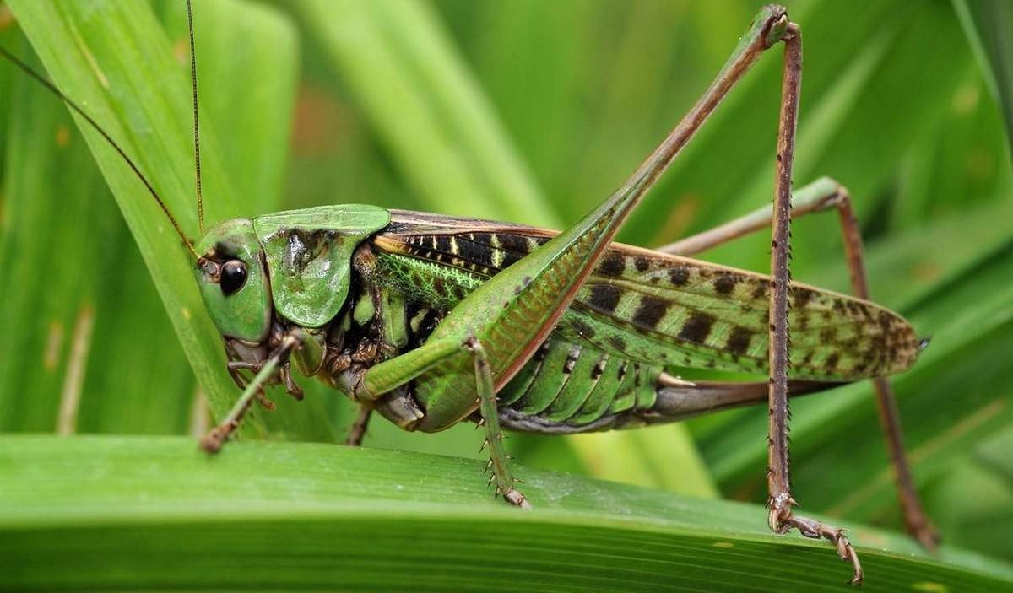
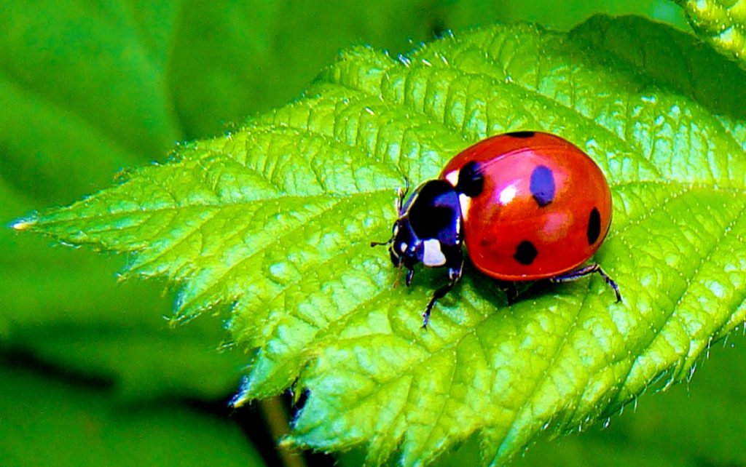
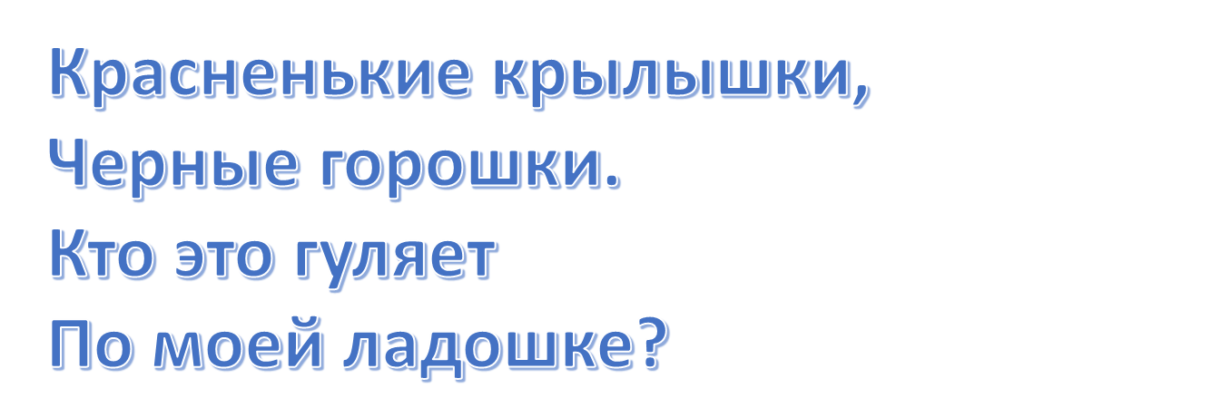
На вид, конечно, мелковаты,
Но всё, что можно, тащат в дом.
Неугомонные ребята
Вся жизнь их связана с трудом.
Шевелились у цветка
Все четыре лепестка.
Я сорвать его хотел –
Он вспорхнул и улетел.
Прыгает пружинка -
Зелёная спинка -
С травы на былинку,
С ветки на тропинку.

Slide 6
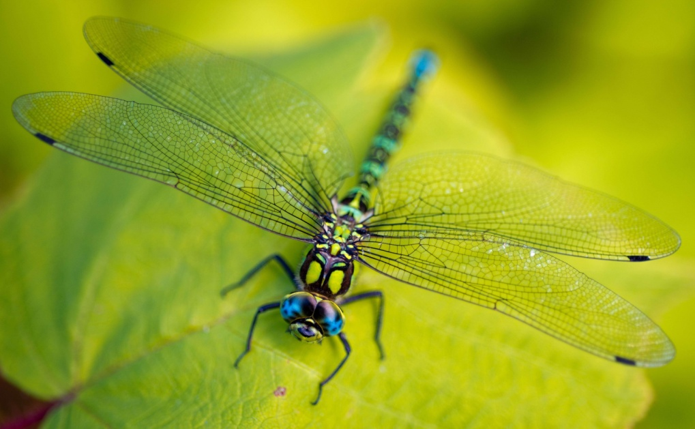
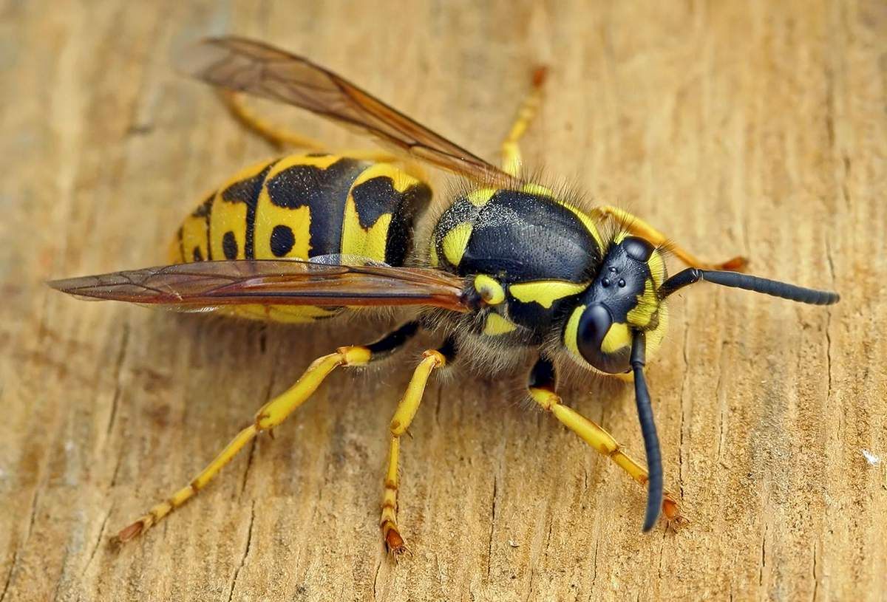
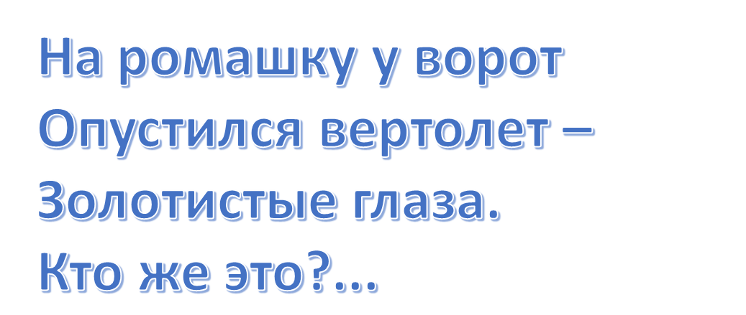
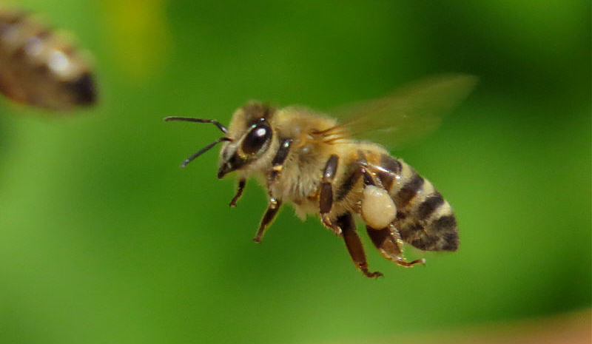
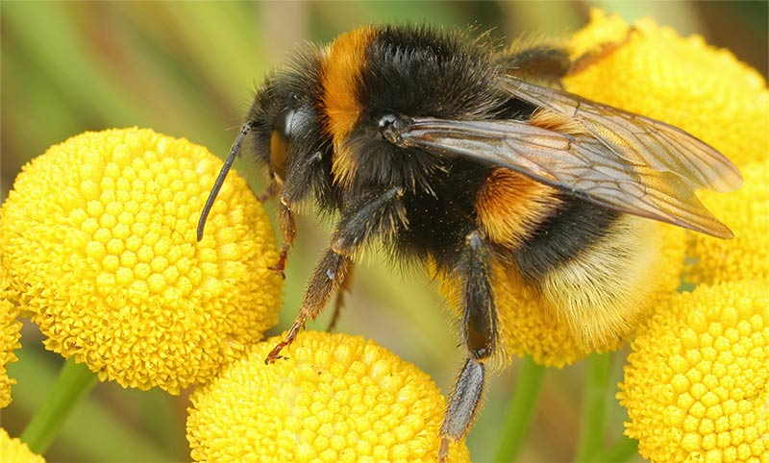
Модница крылатая,
Платье полосатое.
Ростом хоть и кроха,
Укусит - будет плохо.
Над цветами кто летает,
Сок цветочный собирает,
В домик свой его несет,
Из него готовит мед?
Бархатный весь, а жало есть.

Slide 7
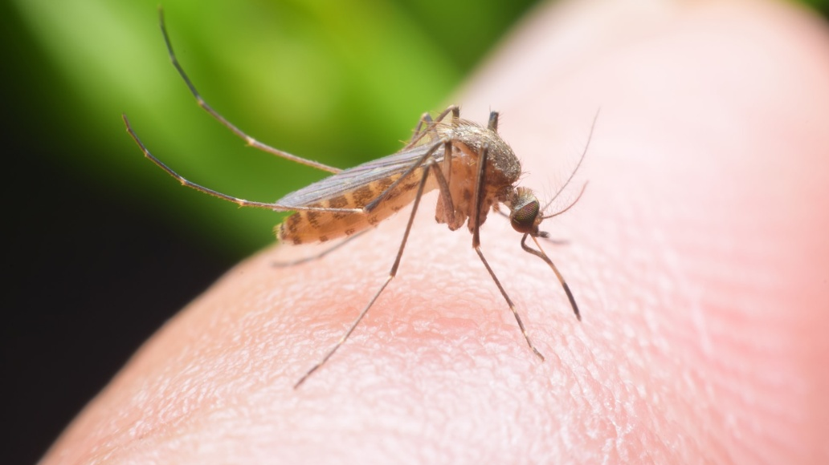
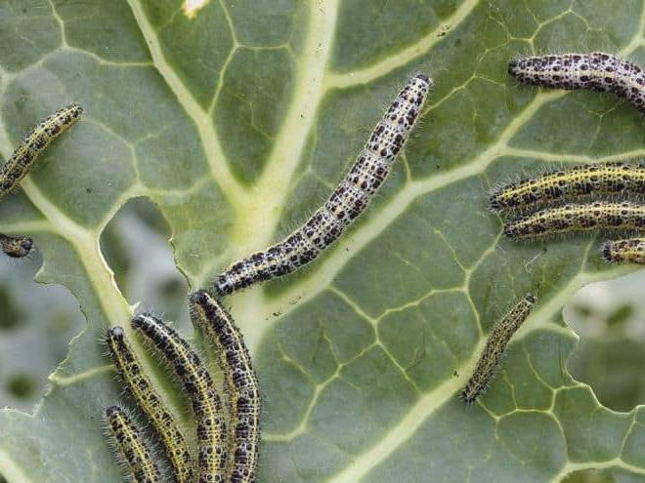
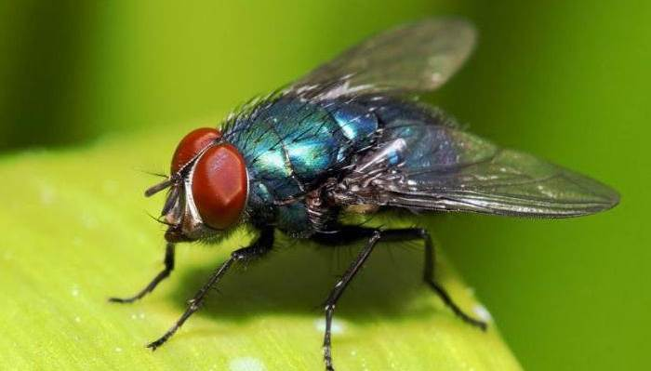
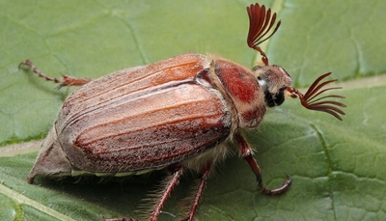
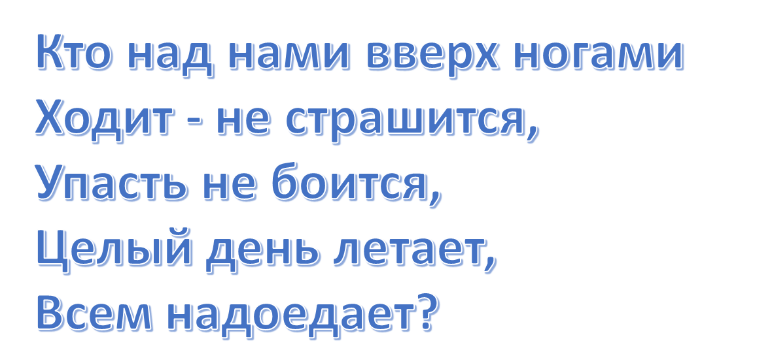
Не зверь, не птица —
Нос, как спица.
Летит — пищит,
Сядет — молчит.
Кто его убьёт,
Тот кровь свою прольёт.
Волосата, зелена,
В листьях прячется она.
Хоть и много ножек,
Бегать все равно не может.
Тёплым днем, весною, в мае
Каждый про меня узнает.
Я не муха, не паук.
Я жужжу! Я майский...

Slide 8
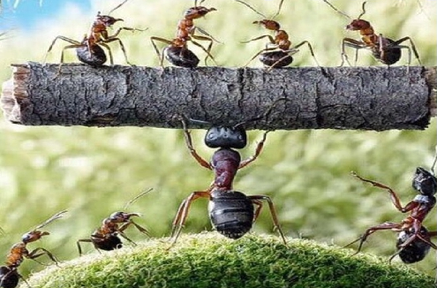
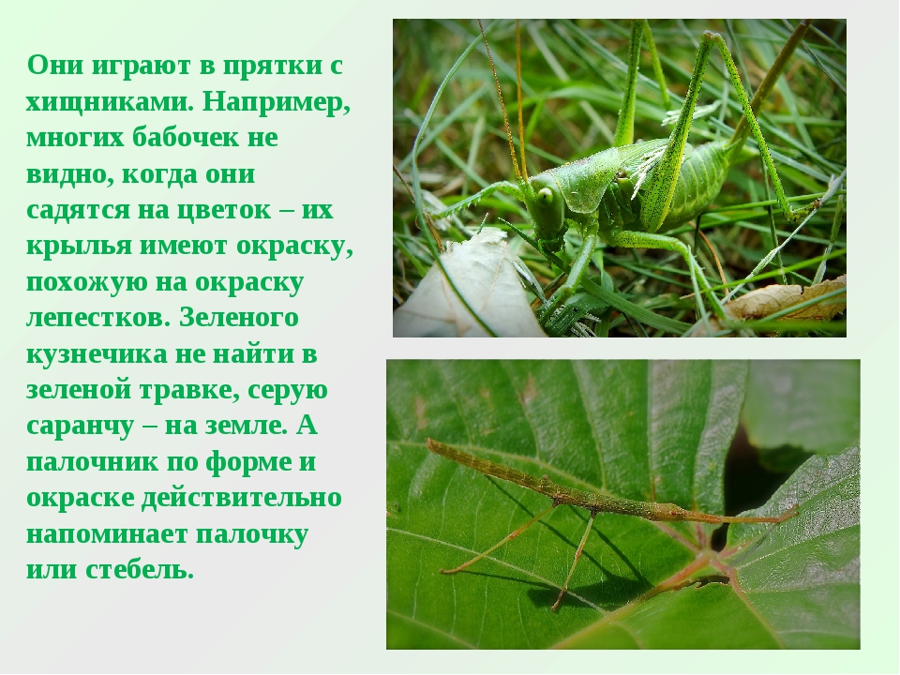
Это интересно!
Насекомых можно сравнить с людьми: у них тоже есть свои отдельные «народы», такие же разные, как и мы.
Среди них находятся трудяги и паразиты, тихони и злюки, помощники и вредители.
Они очень маленькие по сравнению с животными и птицами, но их намного больше, чем всех птиц и рыб вместе взятых.
Они умеют играть в прятки с хищниками.
Например:
Многих бабочек не видно, когда они садятся на цветок – их крылья имеют окраску лепестков.
Зелёного кузнечика не найти в зелёной травке, серую саранчу – на земле.
Палочник по форме и окраске действительно напоминает палочку или стебель.

Slide 9
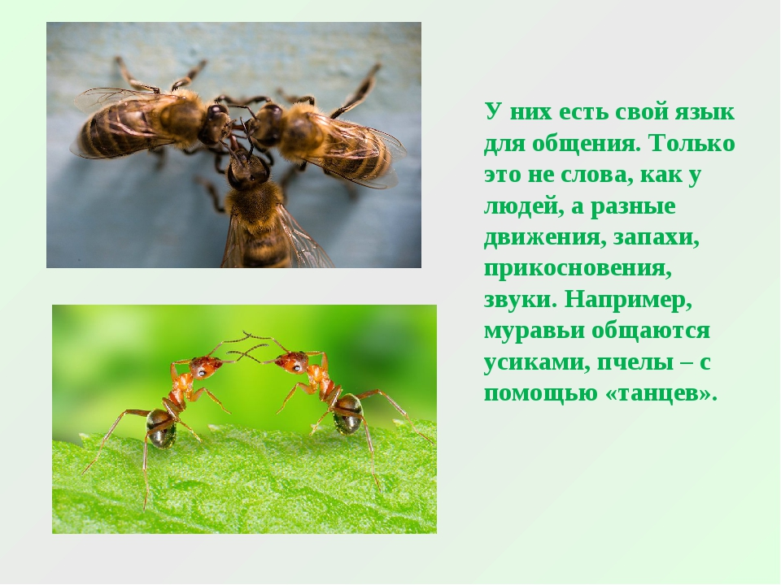
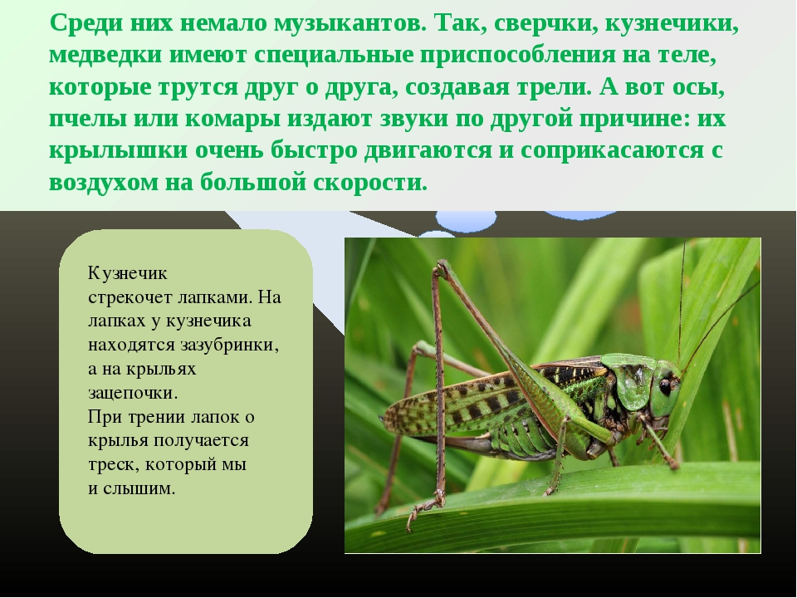
У насекомых есть свой язык для общения.
Только это не слова, как у людей, а разные движения, запахи, прикосновения, звуки.
Например:
Муравьи общаются с помощью усиков.
Пчёлы общаются с помощью «танцев».
Среди насекомых немало музыкантов.
Так, сверчки, кузнечики имеют специальные приспособления на теле, которые трутся друг о друга, создавая трели.
Осы, пчелы и комары издают звуки по другой причине: из крылышки очень быстро двигаются и соприкасаются с воздухом на большой скорости.

Slide 10
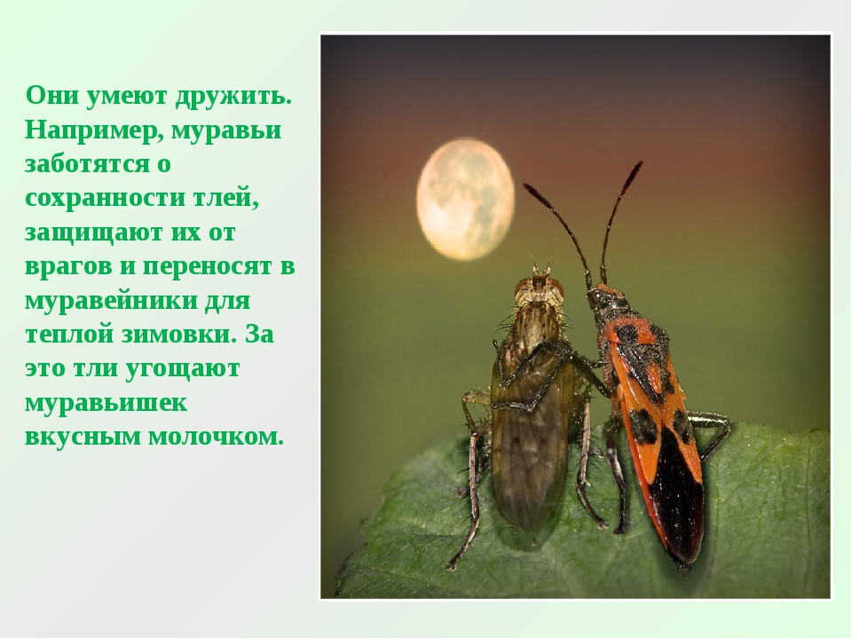
Насекомых умеют дружить.
Например, муравьи заботятся о сохранности тлей, защищают их от врагов и переносят в муравейник для тёплой зимовки. За это тля угощает муравьёв вкусным молочком.

Slide 11


Slide 12







Сосчитай насекомых на лугу.
Например: одна муха, две мухи и т.д. (при каждом нажатии на кнопку будет появляться насекомое)
Скажи, сколько всего насекомых на лугу.
Ответы ребёнок даёт полным предложением. (На лугу пять мух. или На луг прилетело пять мух.)

Slide 13
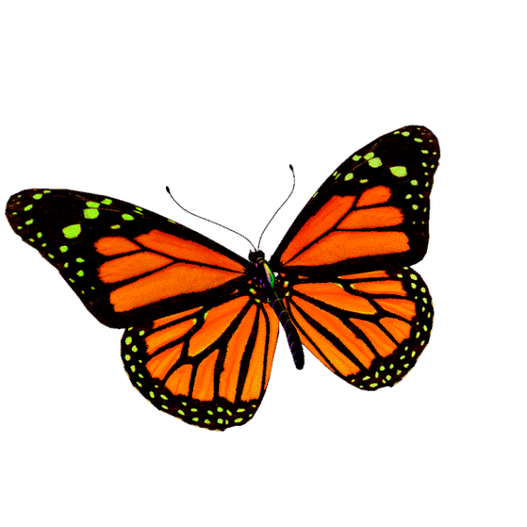
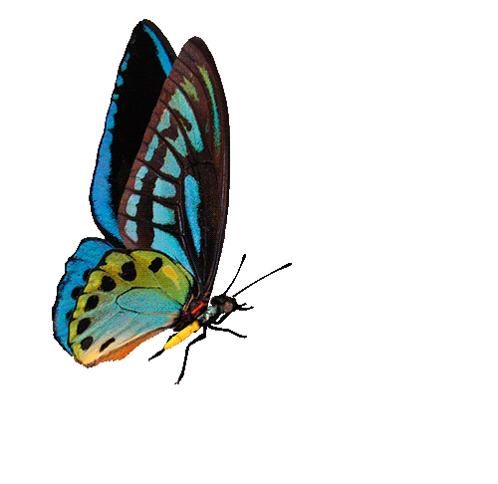
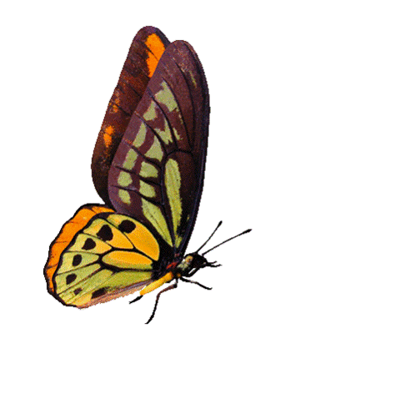


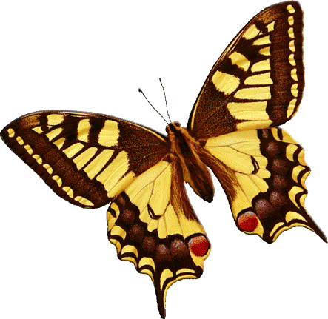

Slide 14
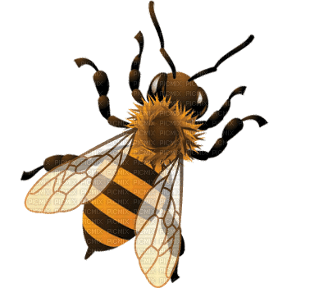

Slide 15






Slide 16
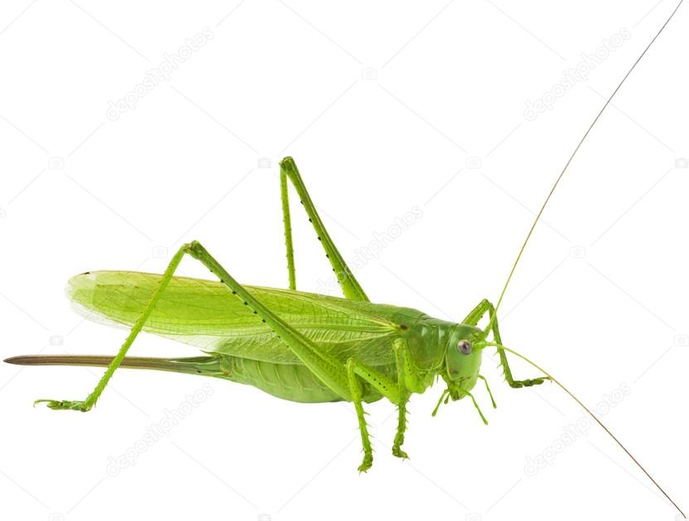
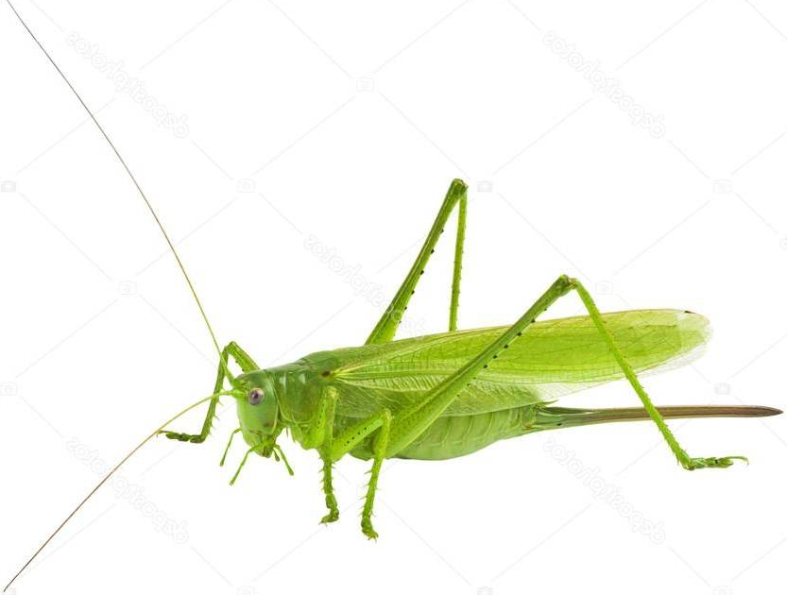

Slide 17
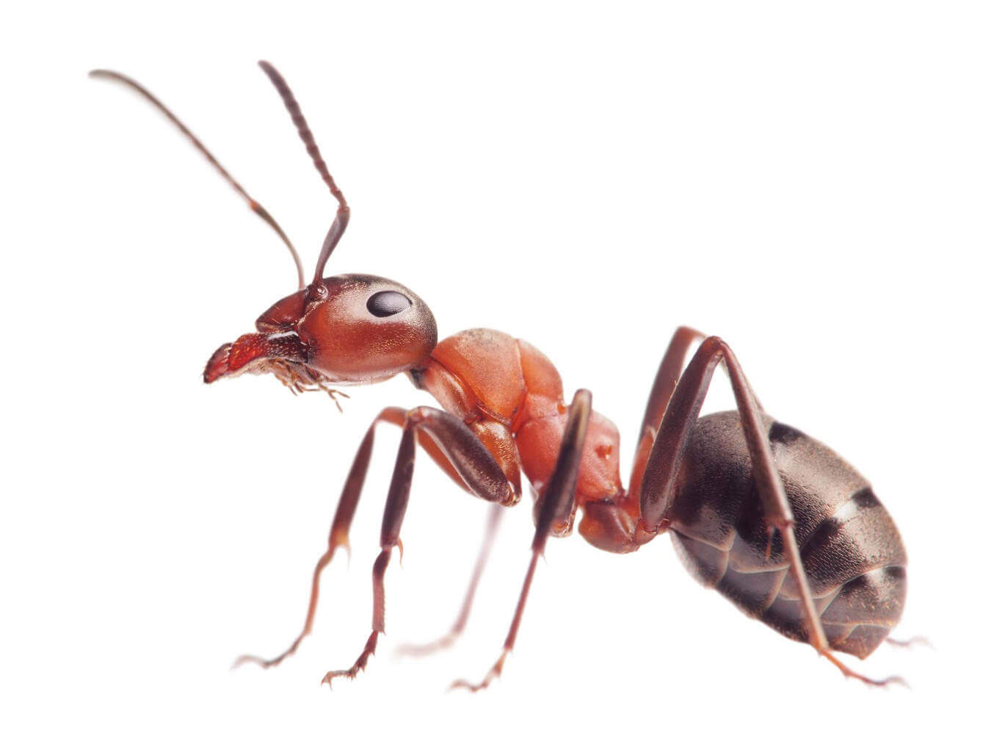
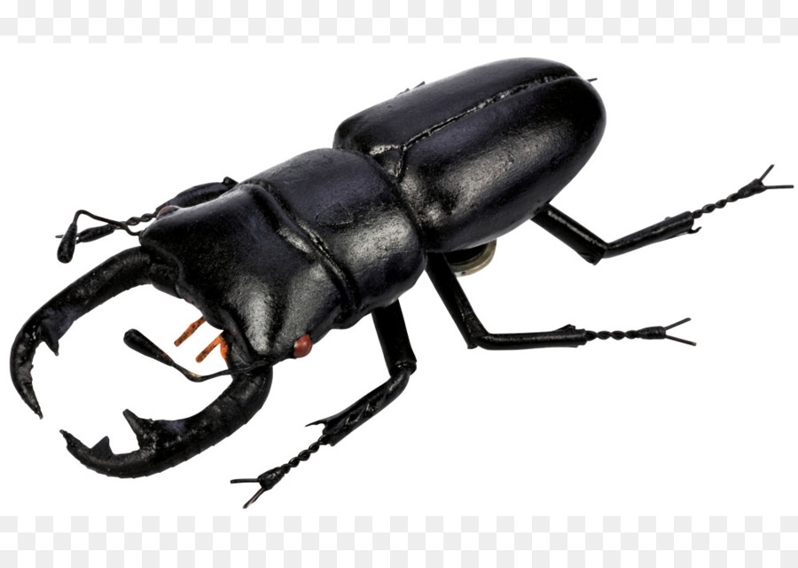
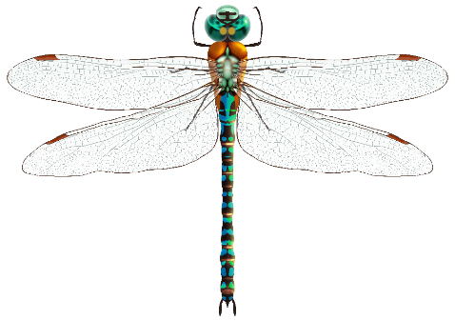
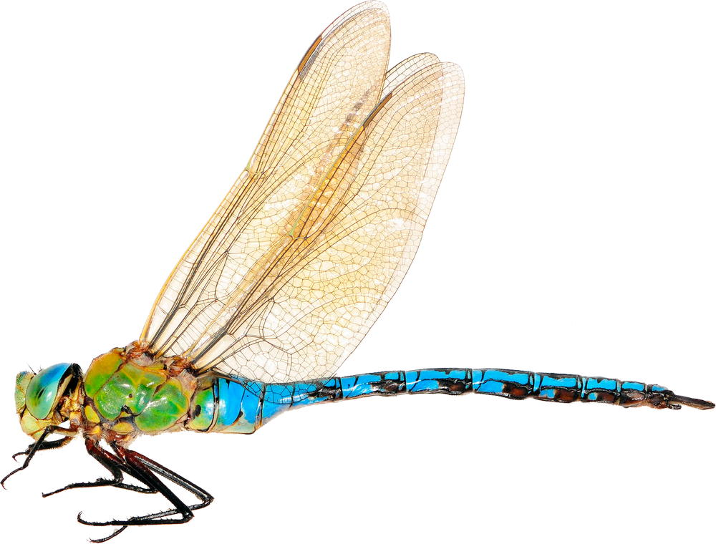
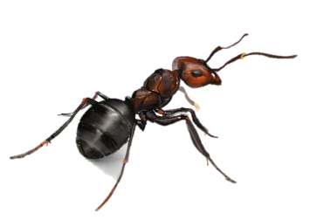
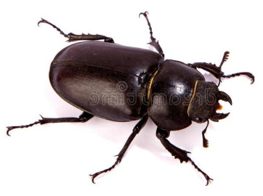
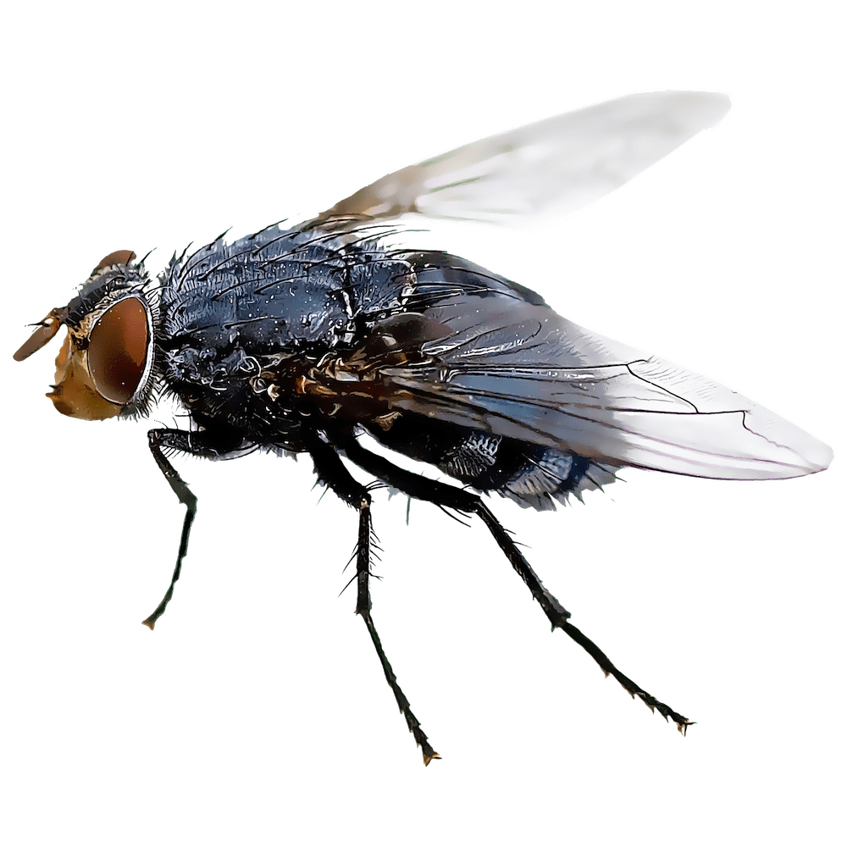
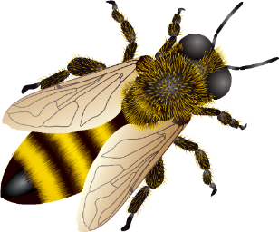
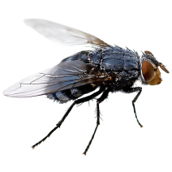
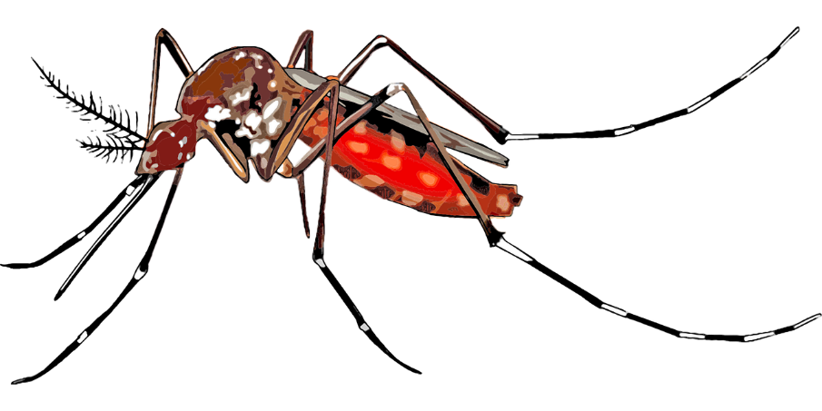
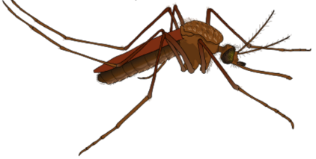
Назови ласково. (Например: муравей — муравьишка)

Slide 18
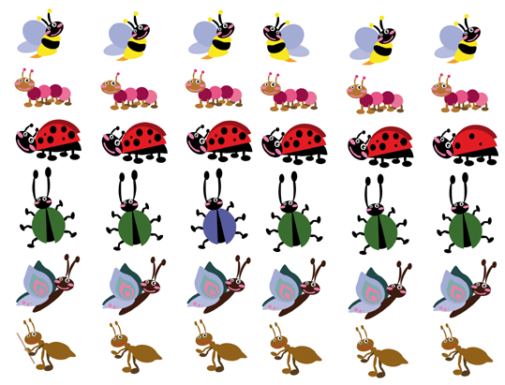
Найди отличие.

Slide 19
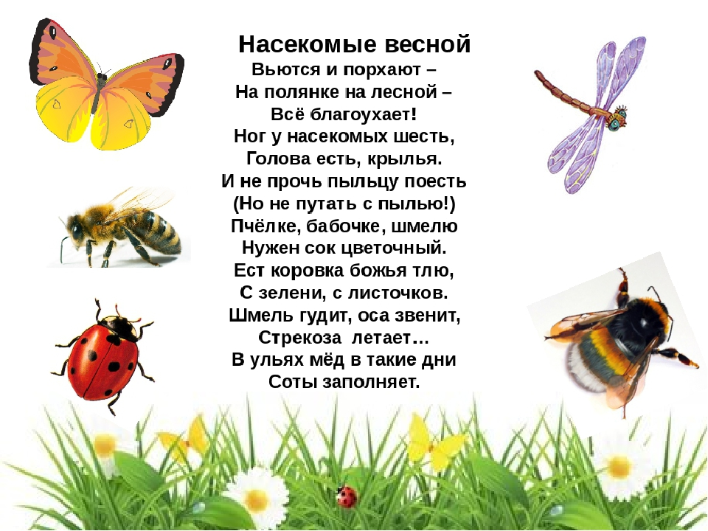
Выучить стихотворение.

Slide 20
Послушай рассказ:
Летом на лугу можно увидеть самых разных насекомых. Разноцветные бабочки перелетают с цветка на цветок. Зелёные кузнечики прыгают и стрекочут в траве. А дружные муравьи спешат к муравейнику.
Кого можно увидеть летом на лугу?
Что делают разноцветные бабочки?
Что делают в траве зелёные кузнечики?
А что делают дружные муравьи?
Рассмотри опорные картинки и составь по ним пересказ.

Slide 21



Чтение художественной литературы:
Чтение и заучивание стихов о насекомых, загадок, считалок, пословиц, чистоговорок и т. д.
  Д. Мамин-Сибиряк «Сказка про Комара Комаровича — длинный нос и мохнатого Мишу — короткий хвост»
  Н. Романовой «Что узнал дождевой червяк»;
  К. Чуковского «Муха-Цокотуха», «Тараканище»
  И. А. Крылова «Стрекоза и муравей»
  В. Драгунского «Он живой и светится»
  В.Степанова «Стрекоза»
  В.Д. Берестов «Честное гусенечное» и. т. д.
Просмотр мультфильмов: «Муха-Цокотуха», «Стрекоза и муравей», «Лунтик», «Пчелка Майя», «Дюймовочка» и т.д.

Slide 22


